Slide 1
PPP projekty a verejný dlh
Čas na zmenu metodiky?
INEKO, 11. marec 2010
Sponzor projektu: OPEN SOCIETY INSTITUTE

Slide 2
Fakty 1
Investičná hodnota mýta a cestných PPP dosahuje zhruba 10% HDP
  súčasná hodnota budúcich záväzkov až 14% HDP
Cesty budú od kolaudácie vo vlastníctve štátu
  Cestný zákon: „Diaľnice, cesty pre motorové vozidlá a cesty I. triedy, ktorých verejným obstarávateľom je Slovenská republika na základe koncesnej zmluvy podľa osobitného predpisu (ďalej len "koncesné cesty"), sú vo vlastníctve štátu.“
  ten ich bude spolu s prevádzkou a opravami 30 rokov splácať
  MF ich započítava do fiškálneho impulzu verejnej správy
  oficiálne však dlh verejnej správe nevznikne

Slide 3
Fakty 2
Eurostat povoľuje PPP nezahŕňať do verejnej správy, „ak existuje silný dôkaz o tom, že súkromný partner nesie väčšinu rizík spojených s partnerstvom” (Long term contracts..., s. 2)
V praxi to znamená niesť riziko výstavby + aspoň jedno z rizík dostupnosti a dopytu
  riziko výstavby – dodržanie termínov, noriem, štandardov, nákladov
  riziko dostupnosti – spĺňanie dohodnutých parametrov, prevádzkyschopnosť
  riziko dopytu – náklady prípadného nedostatočného záujmu o infraštruktúru
V slovenskom prípade koncesionár nesie riziká výstavby a dostupnosti, štát riziko dopytu (ale aj: výkup pozemkov, stavebné povolenia, archeológiu)

Slide 4
Prehľad PPP projektov
(v mil. eur)
 | Investičná hodnota | Súčasná hodnota platieb | Doba splácania | Úrok (%) | Ročná splátka | Rok dokončenia
Mýto | 256*1,19 | 852 | 13 rokov | na | 35-96 | 2010
2. balík (R1) | 903*1,19 | 1757 | 30 rokov | 4,2+3,25 | 12-128 | 2012
1. balík (D1)* | 2390*1,19 | 3162 | 30 rokov | * | cca 277 | 2013-14
3. balík (D1)* | 1990*1,19 | 3654 | 30 rokov | * | cca 300-350 | 2015
Spolu | 9,9% HDP | 14,2% HDP |  |  | cca 750
+ ďalšie zámery: Rázsochy, mediálny komplex, D4, širokorozchodná, JE Bohunice, ...
Zdroj: medializované údaje a zmluvy
* Projekty neboli finančne uzatvorené

Slide 5
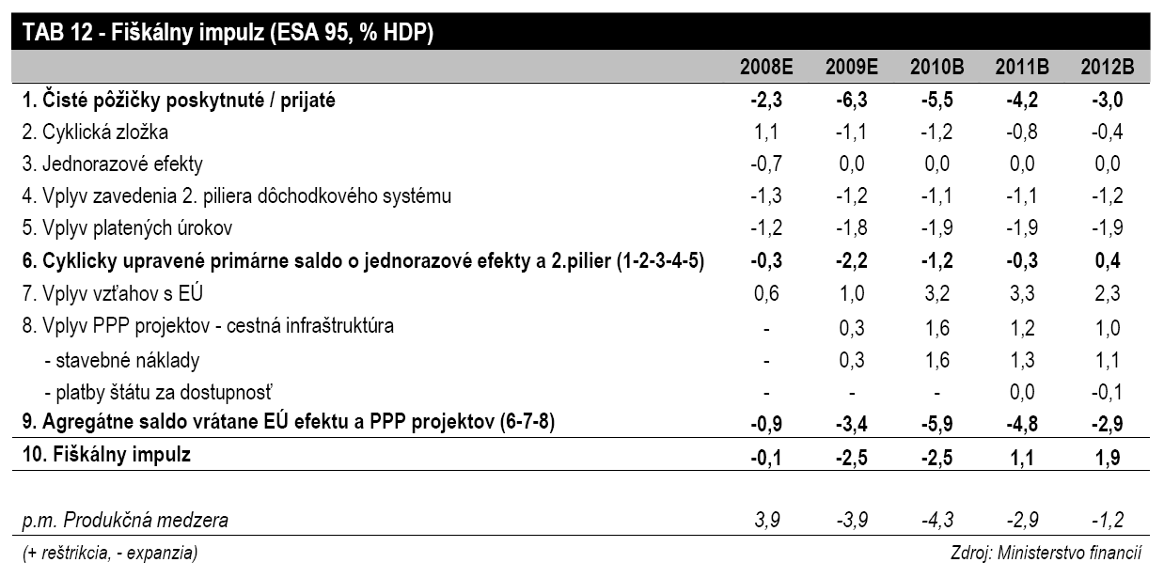
Fiškálny impulz PPP podľa MF
Dva PPP projekty (?): 4,3% HDP v rokoch 2009-12
  = stavebné náklady v týchto rokoch?
Zdroj: Program stability 2009-12, s. 29

Slide 6
Názor INEKO
Do dlhu započítať investičnú hodnotu projektov s DPH
  Ako varovanie už pri podpise zmluvy
  Natvrdo po finančnom uzatvorení
  S DPH, lebo je súčasťou ceny, odčerpáva výnosy z iných odvetví a z budúcnosti
  Dlh znižovať o investičný podiel splátok, zvyšovať o náklady na údržbu
    investície tvoria na súčasnej hodnote splátok 36-90%
    MF má v rozpočte dve splátky 2. balíka (mýto cez NDS?)
Pozn.: J. Tóth v HN:
  „Navyše v tom (v oficiálnom dlhu) nie sú zarátané záväzky štátu z diaľničných PPP projektov v objeme vyše štyri percentá HDP.“

Slide 7
Argumenty 1
Kľúčovým je riziko dopytu
  ak nebudú vodiči platiť cez mýto, tak to zaplatí vláda
  MMF: “U.K. approach is based, first and foremost, on the balance of demand risk […]”
  PPP sa potom môžu účtovať ako finančný lízing
Nízky očakávaný výnos z mýta
  Ročná splátka štyroch PPP: cca 750 mil. eur
  Ročný výnos z mýta na všetkých spoplatnených cestách: 150-200 mil. eur (2010-14, podľa NDS)
    na PPP cestách (156,7 km z 2435 km) možno do 20 mil. eur ročne
    odhad je nadhodnotený, ale možno sa pridajú osobné autá
Naše PPP nie sú typické (cesty vlastní štát)
  MMF: “The private operator is typically the legal owner of a PPP asset for the period of the operating contract.”

Slide 8
Argumenty 2
Pri dlhodobých zmluvách na nákup služieb je súčasťou dlhu „tá časť záväzku, za ktorú jednotka zo sektoru verejnej správy dostala protihodnotu a ktorú zatiaľ neuhradila“ (MF)
  dlh vzniká dôveryhodným prísľubom budúcich záväzkov výmenou za hodnotu v súčasnosti
Analógia s vydaním dlhopisov: akoby sme ho započítali do dlhu až pri splátke prvého kupónu
Morálny hazard k zvyšovaniu dlhu
Metodiku Eurostatu považuje za problematickú aj MMF
(Public-Private Partnerships, 2004):
  „the Eurostat decision is problematic. […] is likely to result in the majority of PPP assets being classified as private sector assets, even though the government will bear most demand risk. […] could open the door to PPPs that are intended mainly to circumvent the SGP […] while the government still bears most of the risk involved and faces potentially large fiscal costs.“
  “can expose the government to hidden and often higher costs than traditional public financing”

Slide 9
Vývoj verejného dlhu
(podľa investičnej hodnoty a finančného uzatvorenia*)
Zdroj: Ministerstvo financií, INEKO
* Predpokladá uzavretie 1. a 3. balíka v roku 2010

Slide 10
Otázky
Započítali by ste PPP projekty do dlhu verejnej správy? Prečo?
Ak áno, akú sumu?
  podľa splátok v momente vyplatenia (dlh vznikne v budúcnosti)
  investičnú hodnotu (stavebné náklady vrátane projekčných výdavkov atď.)
  súčasnú hodnotu všetkých budúcich platieb
    diskontovanú akou sadzbou? (pri posudzovaní ponúk na R1 použil štát 5%, pri analýze value for money a pri finančnom uzatvorení sadzbu odvodenú z výnosov štátnych dlhopisov)
  inú sumu
  s DPH alebo bez?
Hore uvedenú sumu započítať časovo:
  v momente splátky
  v momente podpísania koncesnej zmluvy
  v momente finančného uzatvorenia projektu
  po finančnom uzatvorení projektu počas realizácie investície (podľa vývoja prestavaných nákladov)
  inak?
Na MF: Prebiehajú vo veci rokovania s Eurostatom?

